Slide 1

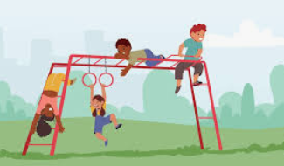
Liikunta pedagogisena ja didaktisena työkaluna oppimisen ja hyvinvoinnin edistämiseksi luokkahuoneessa ja koulussa
Rörelse som pedagogiskt och didaktiskt verktyg för att främja lärande och välbefinnande i klassrummet och skolan
Joni Kuokkanen, liikunnan ja terveyskasvatuksen, lehtori, Åbo Akademi, Vaasa
eNorssin syysseminaari 2.9.2026

Slide 2
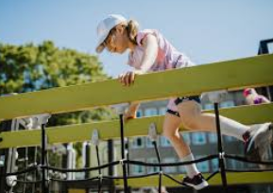
Liikunta pedagogisena työkaluna koulussa
Miksi?
Mitä?
Miten?
https://www.youtube.com/watch?v=r3eVvmswdOc

Slide 3
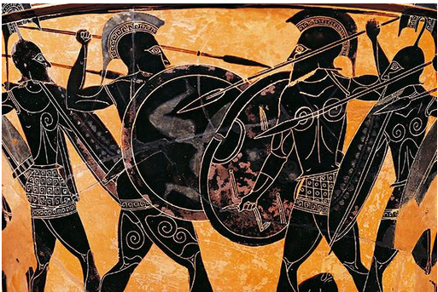
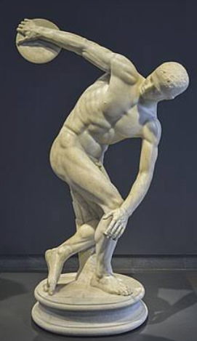
Liikunnalla on ollut keskeinen rooli kautta aikojen….
(konteksti- ja aikasidonnainen)
Kalokagathia (“beautiful and good”)
Spartans (“born to war”)

Slide 4
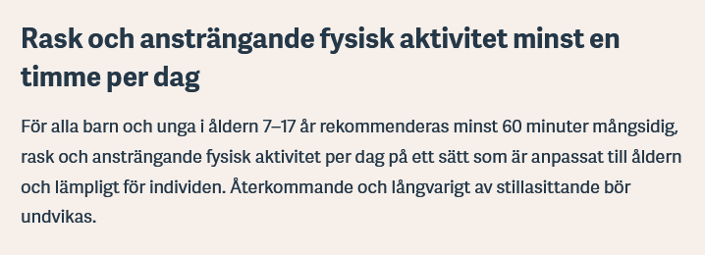
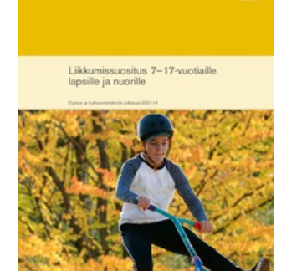
Liikkumissuosituksen mukaan kaikille 7–17-vuotiaille lapsille ja nuorille suositellaan monipuolista, reipasta ja rasittavaa liikkumista vähintään 60 minuuttia päivässä yksilölle sopivalla tavalla, ikä huomioiden. Runsasta ja pitkäkestoista paikallaanoloa tulisi välttää

Slide 5
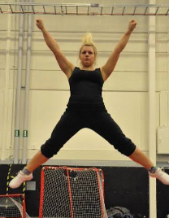
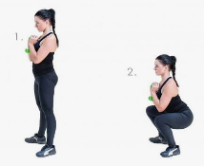
NOUSE SEISOMAAN
Entä 7-vuotiaista?
Vastaa tekemällä liike:
80-100 % = 1 KYYKKY
60-79 % = 2 KYYKKYÄ
40-59 % = 3 KYYKKYÄ
20-39 % = 4 KYYKKYÄ
0-19 % = 5 KYYKKYÄ
Kuinka suuri %-osuus lukioikäisistä nuorista yltävät päivittäiseen liikuntasuositukseen?
Vastaa tekemällä liike:
80-100 % = 1 X-HYPPY
60-79 % = 2 X-HYPPYÄ
40-59 % = 3 X-HYPPYÄ
20-39 % = 4 X-HYPPYÄ
0-19 % = 5 X-HYPPYÄ

Slide 6
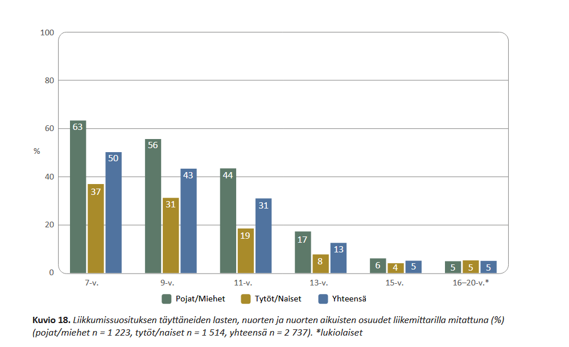
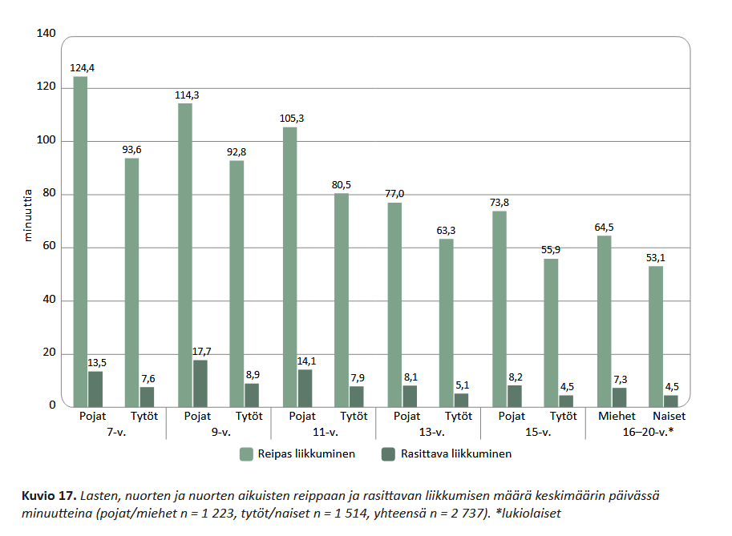
Miten liikuntasuositukset toteutuvat?
7-vuotiaista 50 %
7-15-vuotiaista 28 %
Lukiolaisista 5 %
Liikkumisen intensiteetti laskee iän myötä
Husu P, Tokola K, Vähä-Ypyä H, Vasankari T (2025). Liikemittarilla mitatun liikkumisen, paikallaanolon ja unen määrä, s. 31–45, teoksessa: Kokko S,
Hämylä R (toim.). Lasten ja nuorten liikuntakäyttäytyminen Suomessa. LIITU-tutkimuksen tuloksia 2024. Valtion Liikuntaneuvoston julkaisuja 2025:1

Slide 7
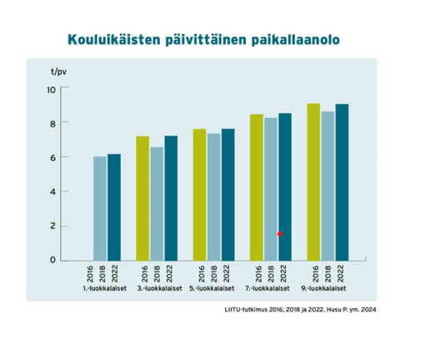
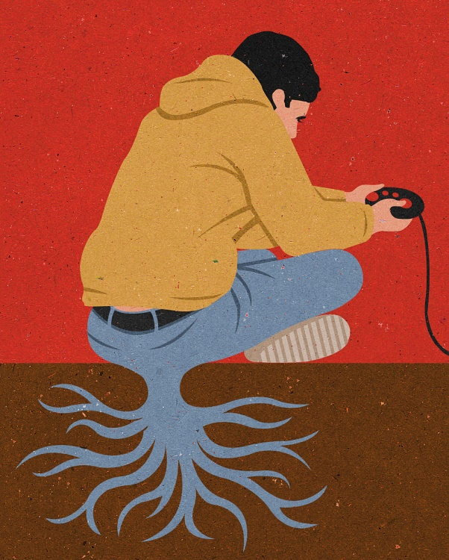
Paikallaanolo % valveillaoloajasta
1-6 lk. - 65 %
7-9 lk. - 71 %
Lukiolaiset - 75 %
Husu et al., 2024

Slide 8
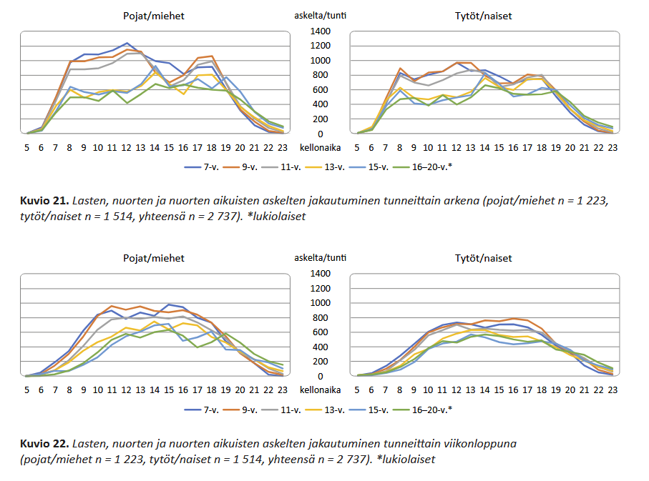
Lapset ja nuoret liikkuvat koulupäivän aikana ja urheiluseuroissa!
Noin 60 % 9–15-vuotiaista harrastaa liikuntaa urheiluseuroissa
Husu P, Tokola K, Vähä-Ypyä H, Vasankari T (2025). Liikemittarilla mitatun liikkumisen, paikallaanolon ja unen määrä, s. 31–45, teoksessa: Kokko S,
Hämylä R (toim.). Lasten ja nuorten liikuntakäyttäytyminen Suomessa. LIITU-tutkimuksen tuloksia 2024. Valtion Liikuntaneuvoston julkaisuja 2025:1

Slide 9
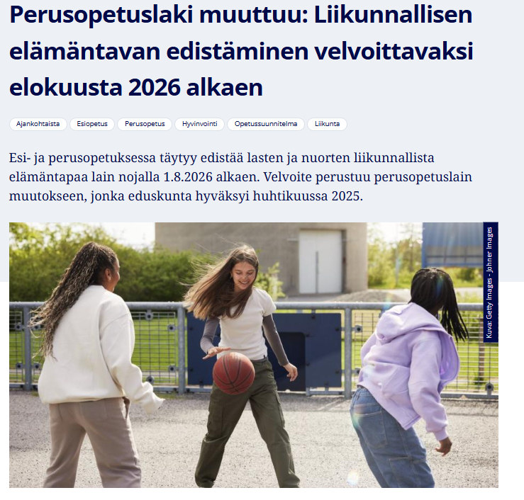
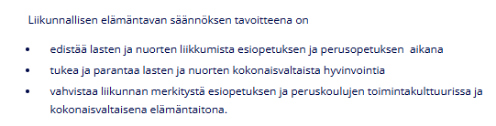
Uppdatering av läroplansgrunderna: 4.2.3 Främjande av en fysiskt aktiv livsstil – ”Målet är att för varje elev stärka främjandet av en fysiskt aktiv livsstil, deltagandet i undervisningen och förutsättningarna för lärande samt betydelsen av fysisk aktivitet som en övergripande livskompetens...”
4.2 Toimintakulttuurin kehittämistä ohjaavat periaatteet (OPS)
Lisäys 4.2.3 Liikunnallisen elämäntavan edistäminen 1.8.2026 lähtien

Slide 10

Mitä käytännössä?
Koulupäivien aikana liikunnallista elämäntapaa edistävät...
oppituntien toiminnallisuutta vahvistavat pedagogiset ratkaisut
liikkumista edistävät ratkaisut välitunneilla
aamu- ja iltapäivätoiminnassa, kerho- ja harrastustoiminnalla
koulumatka- ja kuljetusjärjestelyillä
liikkumisen edellytykset koulujen ja niiden toimintaympäristöjen rakentamisessa ja käyttömahdollisuuksissa.
https://eperusteet.opintopolku.fi/#/fi/perusopetus/419550/tekstikappale/428615

Slide 11
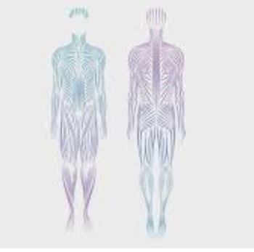
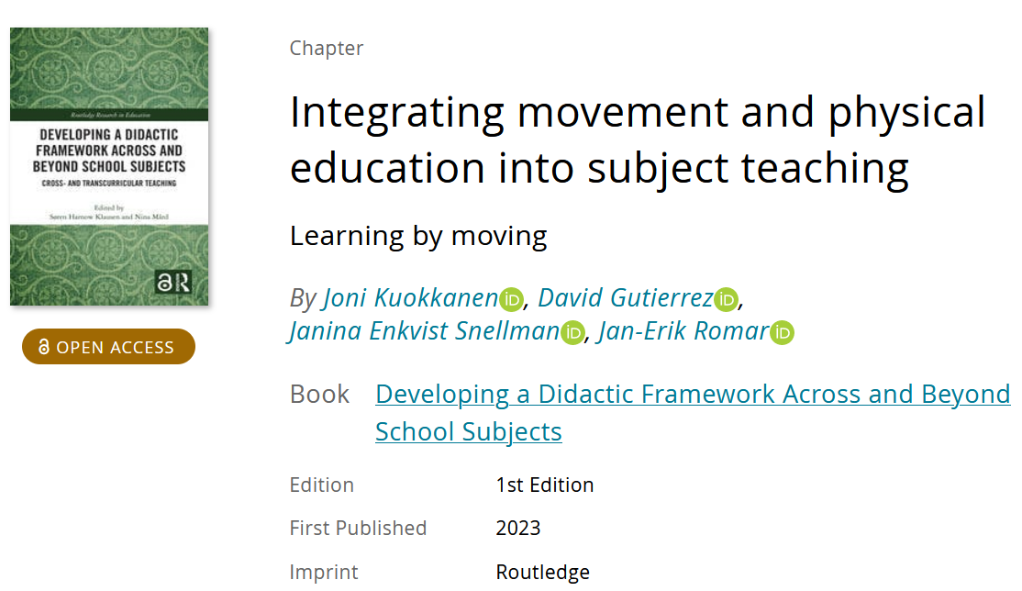
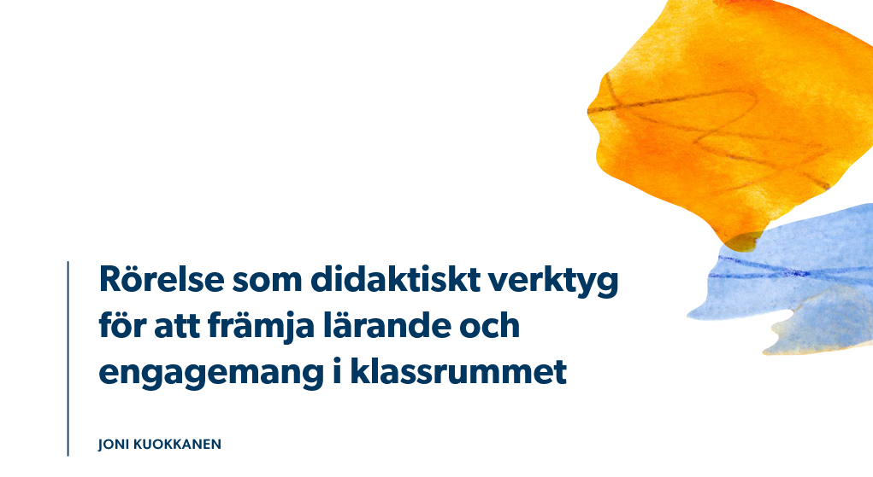
Liikunnan integrointi opetukseen/Rörelse i undervisning
Didaktiikan näkökulmasta liike ei ole ainoastaan fyysistä aktiivisuutta, vaan merkityksellinen osa opetus- ja oppimisprosesseja.
→ Se voidaan ymmärtää sekä (Moon & Webster, 2019)
1) Välineenä (joka tukee oppimistavoitteiden saavuttamista) oppituntien aikana
2) Menetelmänä (miten opetus järjestetään)

Slide 12
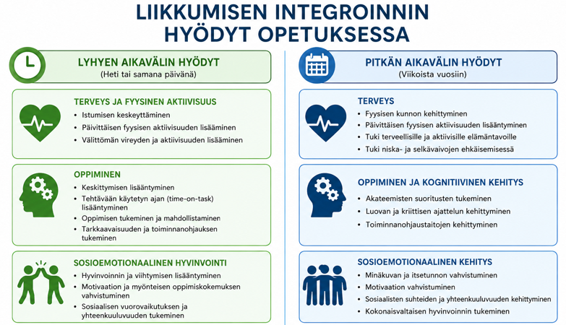
Bedard et al., 2019; Petrigna et al., 2022;Savina et al., 2016

Slide 13
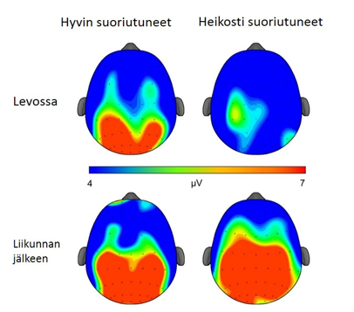
Liikkumisen integroimisen hyödyt - yksilöllisiä
Suuremmat kognitiiviset hyödyt heikommin suoriutuvilla oppilailla, mm…
Parempi tarkkaavaisuus
Parempi keskittymiskyky
(Drolettte et al., 2014)

Slide 14
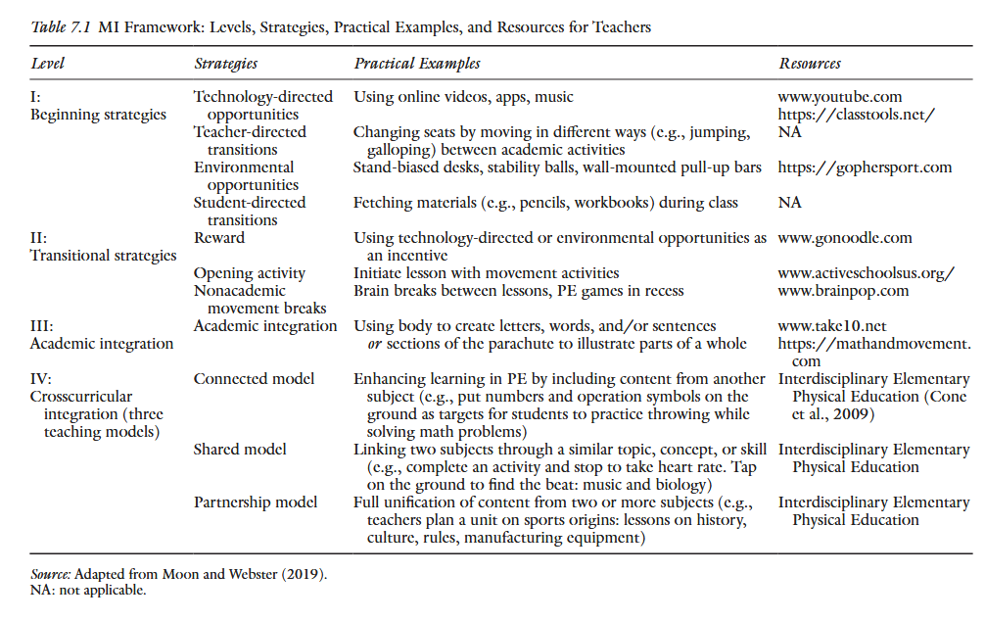
Miten/Hur?
Liikunnan integrointi asteittain
(neljä tasoa)
(Kuokkanen et al., 2023)

Slide 15
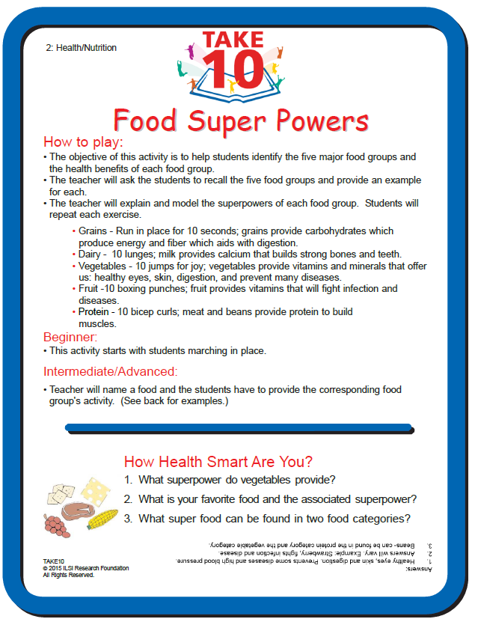
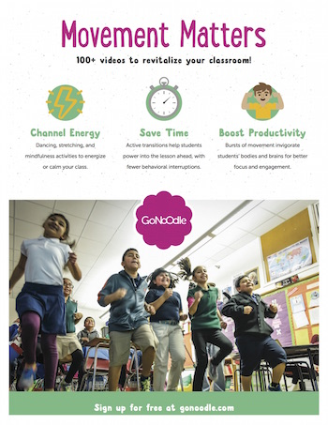
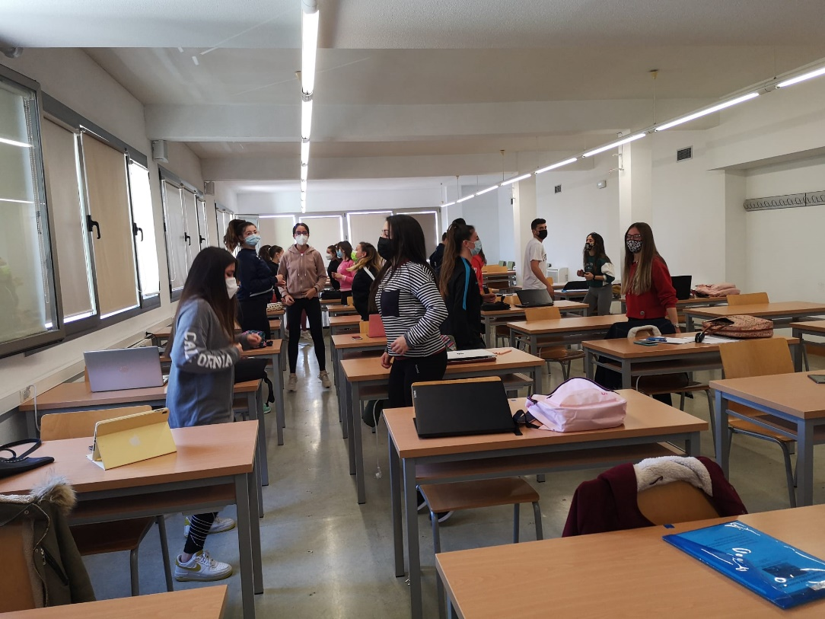
GONOODLE
https://www.gonoodle.com/
TASOT I-II: Liikunta didaktisena välineenä
Liikunta toimii keinona jolla vahvistaa vahvistaa oppimista ja oppimistavoitteiden saavuttamista
Didaktiset toiminnot:
Säätely ja fokus: Lyhyt liikuntatauot auttavat oppilaita palauttamaan keskittymisensä
Hyvinvointi ja jaksaminen: Vähentää istumista ja stressiä
Valppauden lisääntyminen: Ehkäisee levottomuutta ja häiritsevää käyttäytymistä
Esimerkkejä:
Liike taukona työtehtävien välissä
Venyttely- ja tasapainoharjoituksia oppitunnin aikana
Liike keskustelutehtävissä
Liikkeen integrointi opetukseen
Tauko akatemisesta työstä
Sisällön kanssa
Tukee oppiaineen sisältöä
Ilman sisältökytkentää
Ei linkity oppiaineen sisöltöön
https://www.youtube.com/watch?v=DJt6ORwxKmE

Slide 16
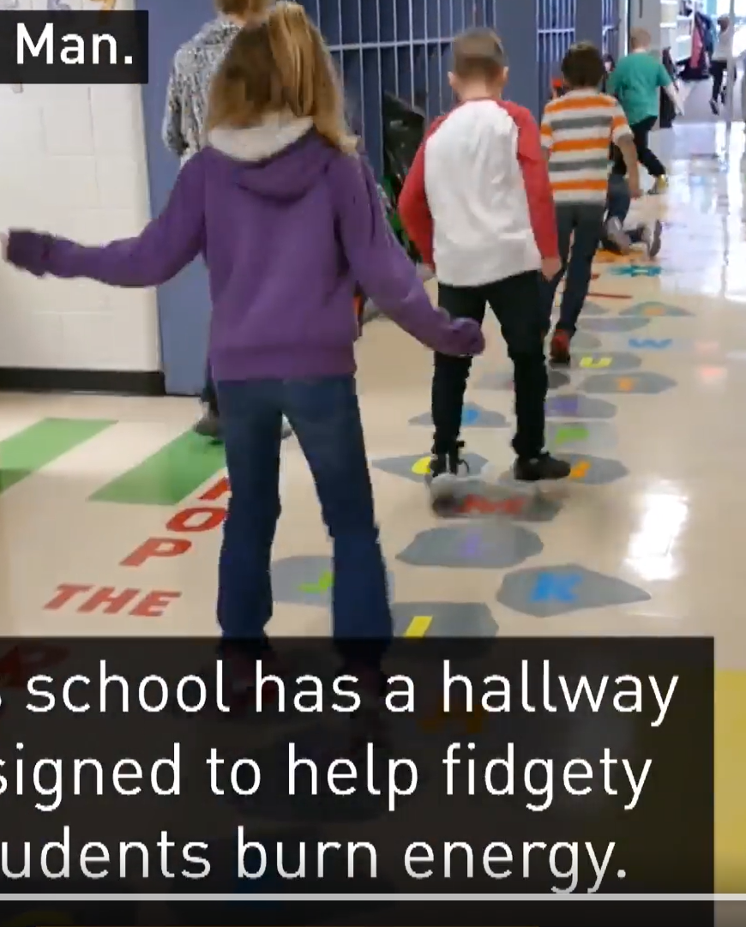
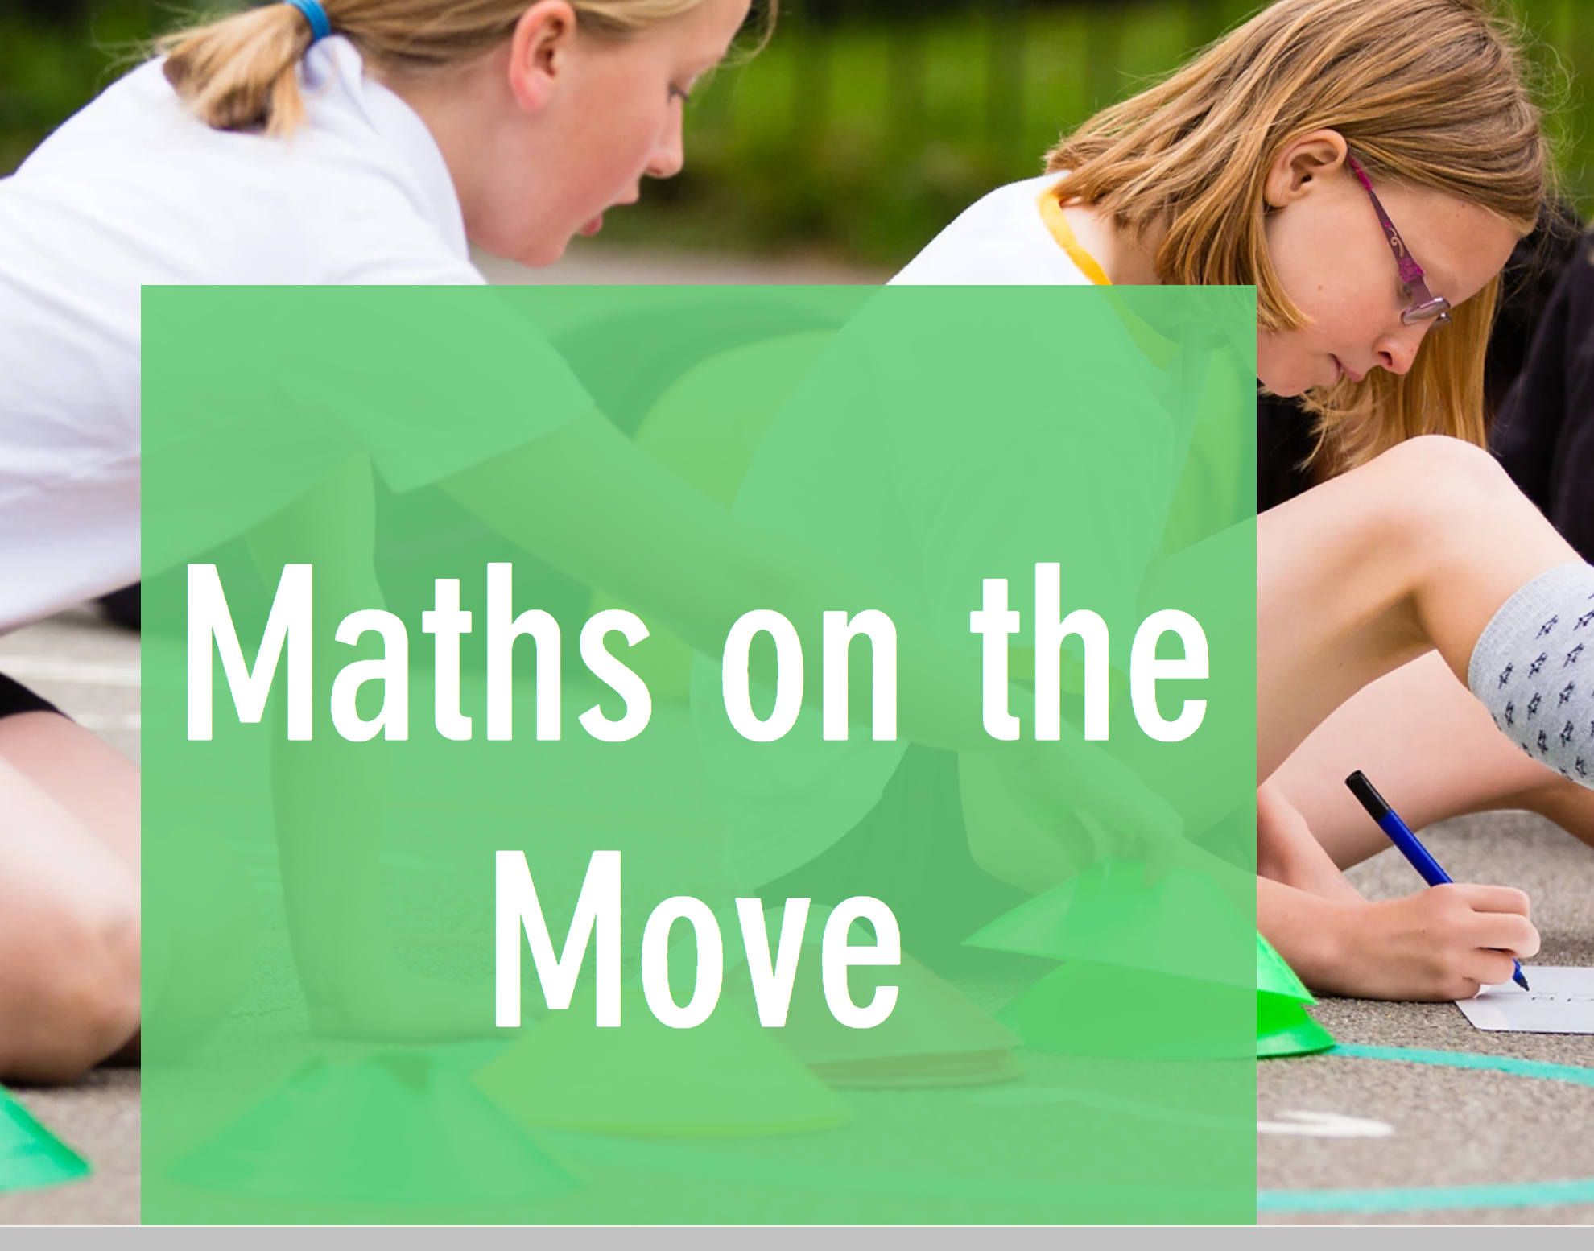
TASOT III-IV: Liikunta metodina opetuksessa
Liikettä käytetään opetuksen menetelmänä tukemaan oppimista kahdessa tai useammassa oppiaineessa.
Didaktiset toiminnot:
• Työskentelytavat (esim. Pistetyöskentely, roolileikit, dramatisointi jne.).
• Kognitiivinen aktivointi: tarkkaavaisuus, muisti ja (kehollinen oppiminen).
• Motivaatio ja sitoutuminen: lisää oppilaiden kiinnostusta ja osallistumista.
• Sosiaalinen oppiminen: yhteistyöhön perustuvat liikuntatehtävät edistävät vuorovaikutusta ja yhteistyötä.
Esimerkkejä:
• Historiallisten tapahtumien havainnollistaminen aikajanan avulla.
• Kehon liikkeiden käyttäminen matemaattisten käsitteiden tai kielen sanojen esittämiseen
Liikunnan integrointi
Fyysisesti aktiiviset oppitunnit
Luokkahuone
Koulun tilat (käytävät, rappuset) ja koulupiha
Liikuntasali
Koulun lähiympäristö

Slide 17
NOUSKAA SEISOMAAN – KÄYTÄNNÖN ESIMERKKI TASO III-IV (MAANTIETO JA LIIKUNTA)
Valitkaa pari/Välj ett par
Hakekaa yksi väline paria kohden/Hämta ett redskap per par
Tehtävä: Heitelkää pareittain valitsemaanne välinettä. Heittäjä nimeää jonkin Euroopan maan ja kiinniottaja nimeää kyseisen maan pääkaupungin. Tämän jälkeen rooleja vaihdetaan ja välinettä heitetään edestakaisin. Uppgift: Kasta ett redskap till varandra i par. Den som kastar nämner ett europeiskt land och den som fångar nämner landets huvudstad. Byt sedan roller och fortsätt kasta redskapet fram och tillbaka.
Kiinniottamisen ydinkohdat: katse välineeseen – kädet valmiina – pehmeä vastaanotto. Tre ledtrådar för att ta lyra: håll blicken på redskapet – händerna utsträckta – mjuk mottagning.

Slide 18
Liikunnan integroiminen osaksi opettajan toimintaa
Aloita yksinkertaisista ja vähän aikaa vievistä aktiviteeteista, joissa voidaan hyödyntää helposti saatavilla olevia resursseja (tasot I–II).
→ Haasteet lisääntyvät asteittain, kun siirrytään liikkeen käytöstä didaktisena välineenä (tasot I–II) kohti käyttämään liikuntaa metodina (taso III-IV).
Haasteet:
• Puutteelliset tiedot ja taidot
• Suunnitteluajan puute
• Riittämättömät tilat ja välineet
• Riittämätön kollegiaalinen tuki

Slide 19
Liikunnan integroiminen osaksi koulun toimintaa
1) Tietoisuuden lisääminen – kokeilemalla toimintaa käytännössä luokkahuoneessa (myönteiset kokemukset!).
2) Laajennettu käyttöönotto
→ koululle nimetään liikunta-koordinaattori tai -tiimi, joilla mahdollisuuksia osallistua täydennyskoulutukseen ja osaamisen kehittämiseen. Koordinaattori toimii esimerkkinä ja tarjoaa kollegiaalista tukea ja ohjausta.

Slide 20
Liikunnan integroiminen osaksi opettajakoulutusta
Learning by Moving (LbM) - osana aineenopettajien päättöharjoitteluun sisältyviä yhteisiä pedagogisia opintoja
🎯 Tavoite - Valmistaa tulevia aineenopettajia hyödyntämään liikettä osana opetusta kevään päättöharjoittelun aikana.
① ½ päivän aloitustyöpaja: (Lukukauden alussa – asiantuntijaluennoitsijat) → • LI eri muodot • käytännön ideat
② Mentorointi - Liikunnan ja terveystiedon opiskelijat toimivat vertaistutoreina (6 tunnin perehdytys)
tapaaminen aineenopettajaopiskelijoiden kanssa työpajan jälkeen. → materiaalien jakaminen ja tuntien suunnittelu
③ Opetusharjoittelu – (kevätlukukauden aikana) → Aineenopettajaopiskelijat toteuttavat vähintään 2 LI-oppituntia
④ Mentorointitapaaminen- (LI-oppitunnin jälkeen opetusharjoittelussa) → keskustelu • palaute mentorilta
⑤ Loppuseminaari (2 tunnin työpaja) → Kokemusten jakaminen mentoreiden ja aineenopettajaopiskelijoiden kesken

Slide 21
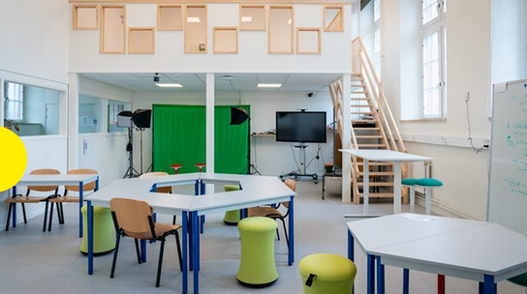
Miten muualla?
Belgia -https://www.vitalschools.be/en/
→ Ideoita oppituntien tauottamiseen, liikettä tukevaan luokkahuoneeseen ja fyysisesti aktiiviseen opetuksen suunnitteluun) – kokonaisvaltainen menetelmä!
Tanska – https://playful-learning.dk/en/
→ ideioita leikilliseen oppimiseen ja sosiaaliseen hyvinvointiin

Slide 22
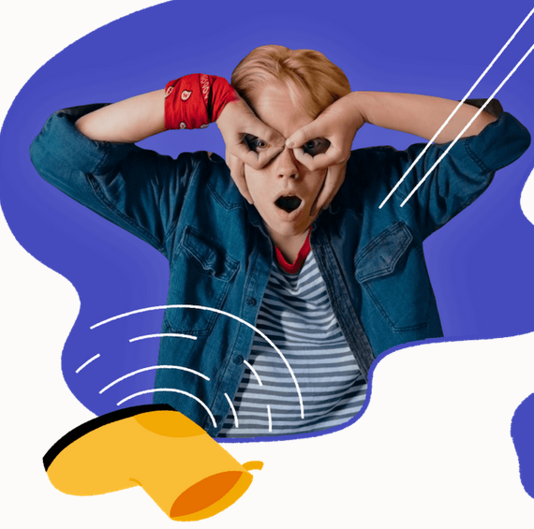
Kiitos huomiostanne/Tack för er uppmärksamhet
Joni.kuokkanen@abo.fi

Slide 23
Lähteet/referenser
Bedard, C., St John, L., Bremer, E., Graham, J. D., & Cairney, J. (2019). A systematic review and meta-analysis on the effects of physically active classrooms on educational and enjoyment outcomes in school age children. PloS one, 14(6), e0218633.
Drollette, E. S., Scudder, M. R., Raine, L. B., Moore, R. D., Saliba, B. J., Pontifex, M. B., & Hillman, C. H. (2014). Acute exercise facilitates brain function and cognition in children who need it most: an ERP study of individual differences in inhibitory control capacity. Developmental cognitive neuroscience, 7, 53-64.
Husu, P., Tokola, K., Vähä-Ypyä, H., Sievänen, H., Kokko, S., Villberg, J., & Vasankari, T. (2024). Physical activity has decreased in Finnish children and adolescents from 2016 to 2022. BMC Public Health, 24(1), 1343.
Kuokkanen, J., Gutierrez, D., Snellman, J. E., & Romar, J. E. (2023). Integrating movement and physical education into subject teaching: Learning by moving. In Developing a didactic framework across and beyond school subjects (pp. 74-86). Routledge.
Kuokkanen, J. (2026). Rörelse som didaktiskt verktyg för att främja lärande och engagemang i klassrummet. I verket ÄMNESÖVERGRIPANDE UNDERVISNING Didaktiska perspektiv för ämneslärare.
Moon, J., & Webster, C. A. (2019). MI (my) Wheelhouse: A movement integration progression framework for elementary classroom teachers. Journal of Physical Education, Recreation & Dance, 90(7), 38-45.
Petrigna, L., Thomas, E., Brusa, J., Rizzo, F., Scardina, A., Galassi, C., ... & Bellafiore, M. (2022). Does learning through movement improve academic performance in primary schoolchildren? A systematic review. Frontiers in pediatrics, 10, 841582.
Savina, E., Garrity, K., Kenny, P., & Doerr, C. (2016). The benefits of movement for youth: A whole child approach. Contemporary school psychology, 20(3), 282-292.

